Slide 1

Ser mãe
Versos de
Luisa zacarias
Divulgação
www.sergrasan.com
Luisa Zacarias Slides

Slide 2

SER MÃE
Ser ÚNICO na face da terra

Slide 3
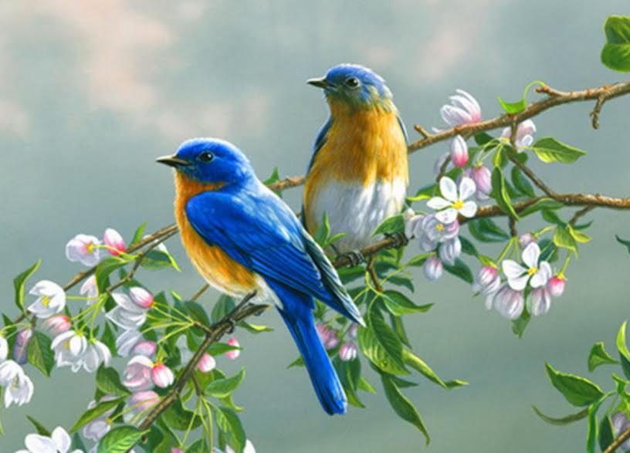
Maravilhosa,
é aconchego da vida

Slide 4
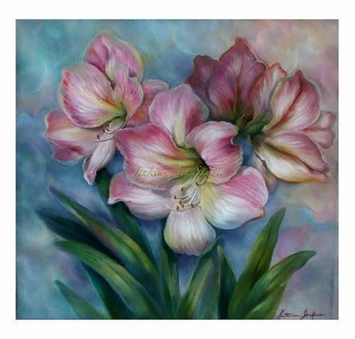
Ampara todos os erros do filho
E ama sem medida em troca de nada

Slide 5
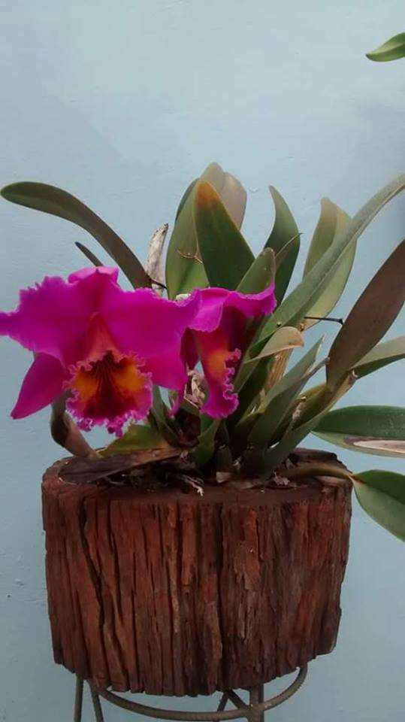
Mãe
Mãe quero ir para setraM
Agora, logo e amanh Ã
Eu sou de ti uma hast E

Slide 6
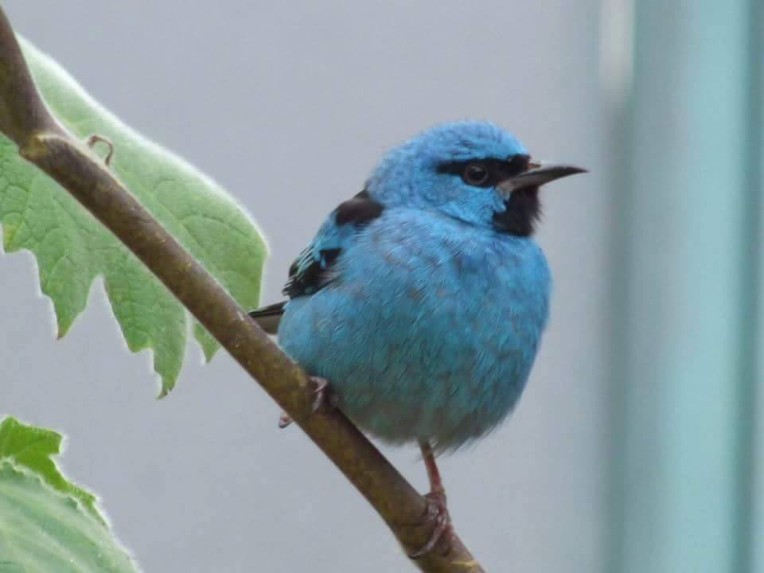
1 de Maio dia do trabalhador
Mês de Maria
Tempo de rosário

Slide 7
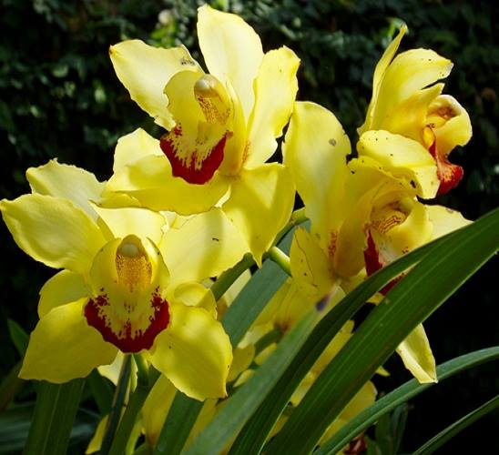
A mãe Divina
A Mãe do céu
Salve o dia das mães

Slide 8

SER MÃE
Ser ÚNICO a face da terra
Maravilhosa é aconchego da vida
Ampara todos os erros do filho
E ama sem medida
Em troca de nada
www.sergrasan.com
Luisa Zacarias Slides

Slide 9
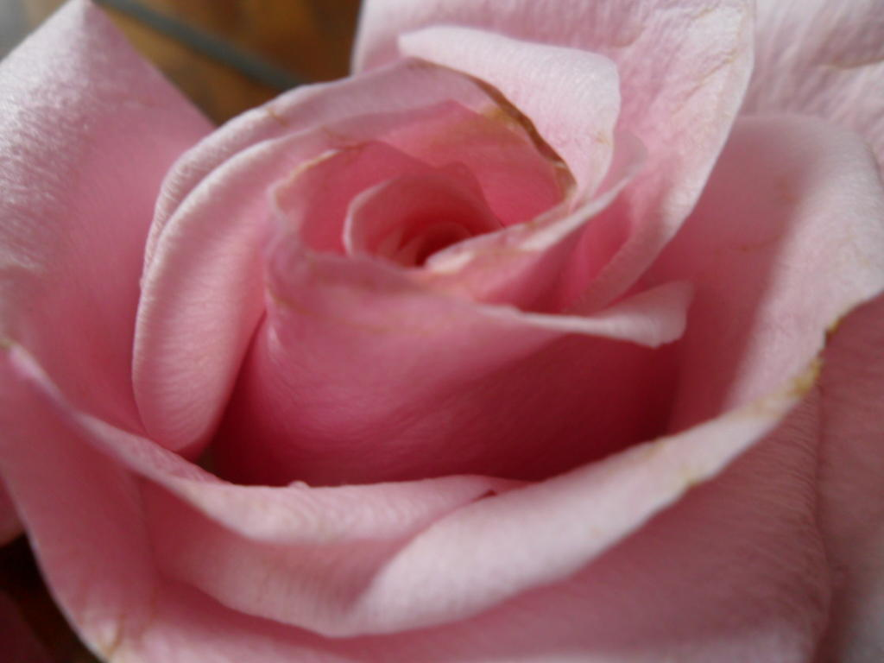
Ser mãe
Versos de
Luisa zacarias
Formatação: Norma ap Silveira de Moraes
Musica; roberto carlos –nossa senhora
Divulgação
www.sergrasan.com
Luisa Zacarias Slides

